Slide 1
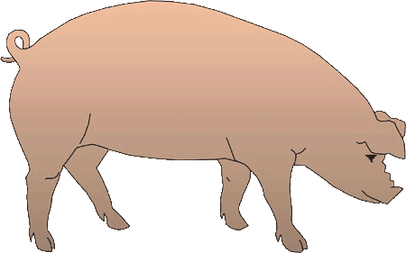
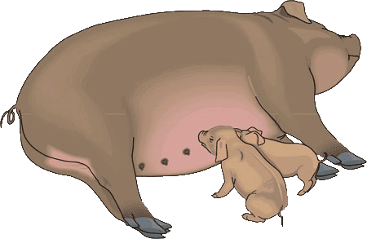
Самые распространенные породы домашних свиней
В настоящее время существует множество пород свиней. Некоторые из них распространены гораздо шире остальных благодаря крепкому здоровью, хорошей приспособляемости к новым условиям и анатомическим особенностям.
www.zooclub.ru
Notes:
http://zooclub.ru/samye/popularnye_porody_domashnih_sviney.shtml

Slide 2
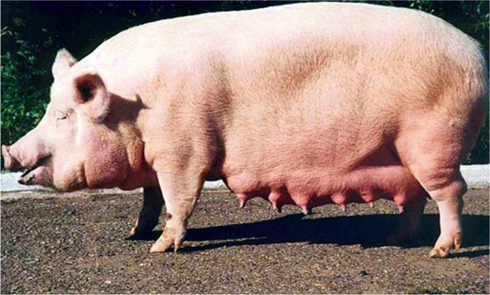
Крупная белая

Slide 3
Крупная белая порода – самая распространенная порода свиней не только в России (на родине породы), но и в странах бывшего СССР. Она получилась путем изменения и улучшения английской крупной свиньи. Отечественная порода обладает длинным, широким корпусом, белым окрасом, крепкими копытами, хорошими окороками. Взрослые свиньи этой породы имеют размеры: длина тела – 175-185 см, вес - около 350 кг (хряки); длина тела – 160-165 см, вес - 230-260 кг (свиноматки).
Notes:
http://zooclub.ru/samye/popularnye_porody_domashnih_sviney.shtml

Slide 4
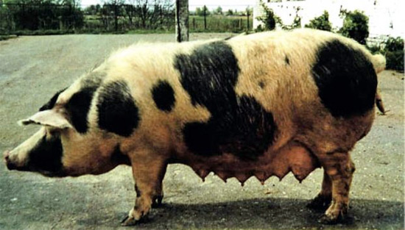
Белорусская черно-пестрая

Slide 5
Белорусская черно-пестрая порода появилась в результате «смешения» четырех пород: беркширской, ландрас, крупных черной и белой. Для этой породы характерна черно-белая масть, несколько короткие конечности, широкая спина. Окорока умеренно развиты. По размерам свиньи этой породы незначительно уступают крупной белой породе свиньей. Повсеместно разводятся на родине и в близлежащих странах, но чем дальше от Белоруссии, тем меньше их популярность.
Notes:
http://zooclub.ru/samye/popularnye_porody_domashnih_sviney.shtml

Slide 6
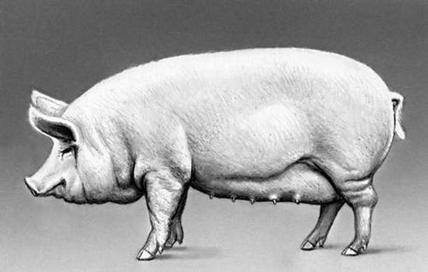
Латвийская белая

Slide 7
Свиньи породы Латвийская белая – родственницы крупных белых свиньей, поэтому у них много общих внешних черт. Примечательно, что хряки латвийской белой породы набирают вес до 340 кг, а свиноматки – на 100 кг меньше. Молодняк к семи месяцам весит около одного центнера. В тушах этих животных содержатся порядка 55% мяса и 35% сала.
Notes:
http://zooclub.ru/samye/popularnye_porody_domashnih_sviney.shtml

Slide 8
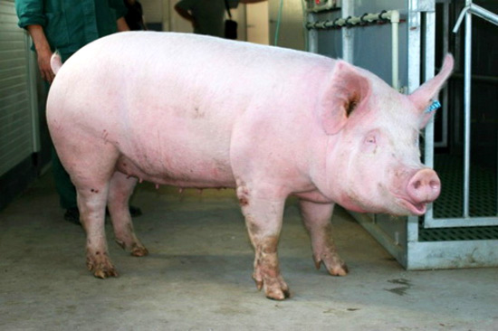
Украинская степная белая

Slide 9
Украинская степная белая порода относится к породам свиней первой группы, то есть к породам универсального направления (мясо-сальная). В тушах этих свиней содержится около 52-54% мяса и 34-36% сала. Украинские степные белые свиньи хорошо переживают засушливый климат, благодаря чему они распространились в областях, расположенных южнее Украины.
Notes:
http://zooclub.ru/samye/popularnye_porody_domashnih_sviney.shtml

Slide 10
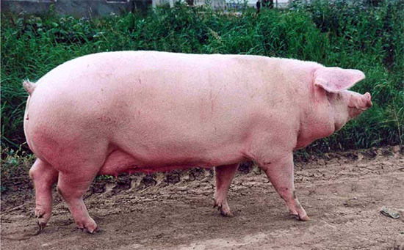
Ландрас

Slide 11
Порода Ландрас выведена в Дании. Она относится к породам мясного направления. В тушах животных породы ландрас на выходе получается около 57-59% мяса. Характерными особенностями этой породы являются белый окрас, большие висячие уши, длинное и узкое туловище, широкие окорока. Ландрасы достаточно требовательны к питанию и условиям содержания.
Notes:
http://zooclub.ru/samye/popularnye_porody_domashnih_sviney.shtml

Slide 12
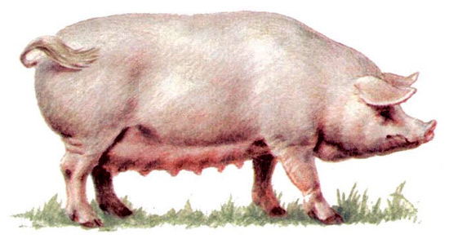
Уржумская порода

Slide 13
Уржумская порода свиней характеризуется высокой продуктивностью (до 58% мяса), отличными адаптационными способностями. Эти белые вислоухие свиньи с крепким телосложением и хорошо развитой филейной частью не требовательны к условиям содержания и рациону, в отличие от некоторых других пород свиней. Вес, который уржумские свиньи способны набрать, - 300-320 кг (хряки) и 230-250 кг (свиноматки).
Notes:
http://zooclub.ru/samye/popularnye_porody_domashnih_sviney.shtml

Slide 14
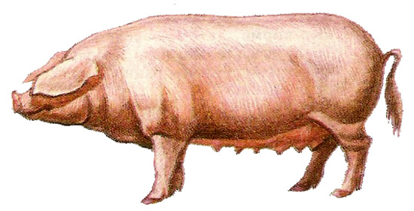
Эстонская беконная

Slide 15
Эстонская беконная порода по экстерьеру приближена к ландрасам и также принадлежит ко второй породной группе. Взрослые особи отличаются крепким телосложением, длинными свисающими ушами, средней производительностью. Взрослые особи весят порядка 330 кг (самцы/хряки) и 240 кг (самки/свиноматки). При чистопородном разведении обладают высокой продуктивностью (до 60% мяса). Эстонская беконная порода широко распространена в Прибалтике.
Notes:
http://zooclub.ru/samye/popularnye_porody_domashnih_sviney.shtml

Slide 16
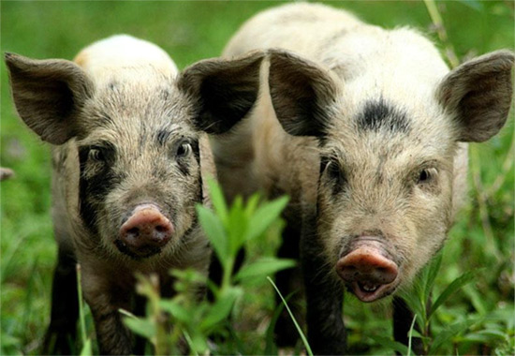
Украинская степная рябая

Slide 17
Украинская степная рябая порода свиней принадлежит к третьей породной группе. Масть ее представителей – черно-пестрая, чаще свиньи имеют однотонно-черный, черно-белый и черно-рыжий окрас. Кабаны во взрослом состоянии весят примерно 280-300 кг, самки немного уступают – 200-220 кг. Свиньи этой породы отличаются быстрым осаливанием и скороспелостью.
Notes:
http://zooclub.ru/samye/popularnye_porody_domashnih_sviney.shtml

Slide 18
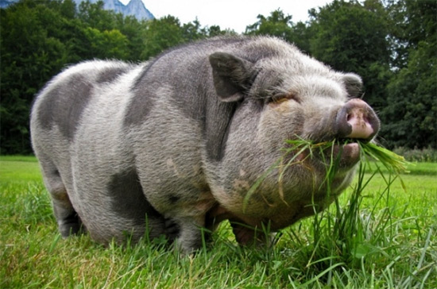
Миргородская

Slide 19
Миргородская порода свиней также черно-пестрой масти. Для ее представителей характерна глубокая широкая грудь, крепкое телосложение, корпус средней длины (150-180 см). Живой вес миргородских кабанов составляет около 300-330 кг, свиноматок – 200-220 кг. На выходе производят порядка 55% мяса. Осаливание происходит достаточно быстро. Популярность этой породе обеспечили высокая продуктивности и приспособленность свиней этой породы к выгулу на пастбищах.
Notes:
http://zooclub.ru/samye/popularnye_porody_domashnih_sviney.shtml

Slide 20
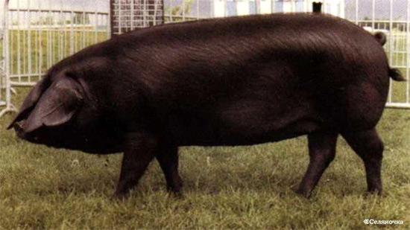
Крупная черная

Slide 21
Крупная черная порода выведена в Великобритании в 19 веке. Представители этой породы обычно черной масти. Они обладают средними размерами и относительно рыхлой конструкцией. По сравнению с другими породами, черная крупная имеет меньшую производительность и продуктивность, так как свиноматки производят около 10 поросят за один опорос, а в туше этих животных содержится около 52-53% мяса.
Notes:
http://zooclub.ru/samye/popularnye_porody_domashnih_sviney.shtml

Slide 22
Свиньи – важные сельскохозяйственные животные. У каждой породы имеются свои особенности, которые выделяют ее из общего ряда. Учитывая их и соотнося с целями разведения и условий будущего содержания животноводы подбирают подходящую породу.
Notes:
http://zooclub.ru/samye/popularnye_porody_domashnih_sviney.shtml

